Slide 1
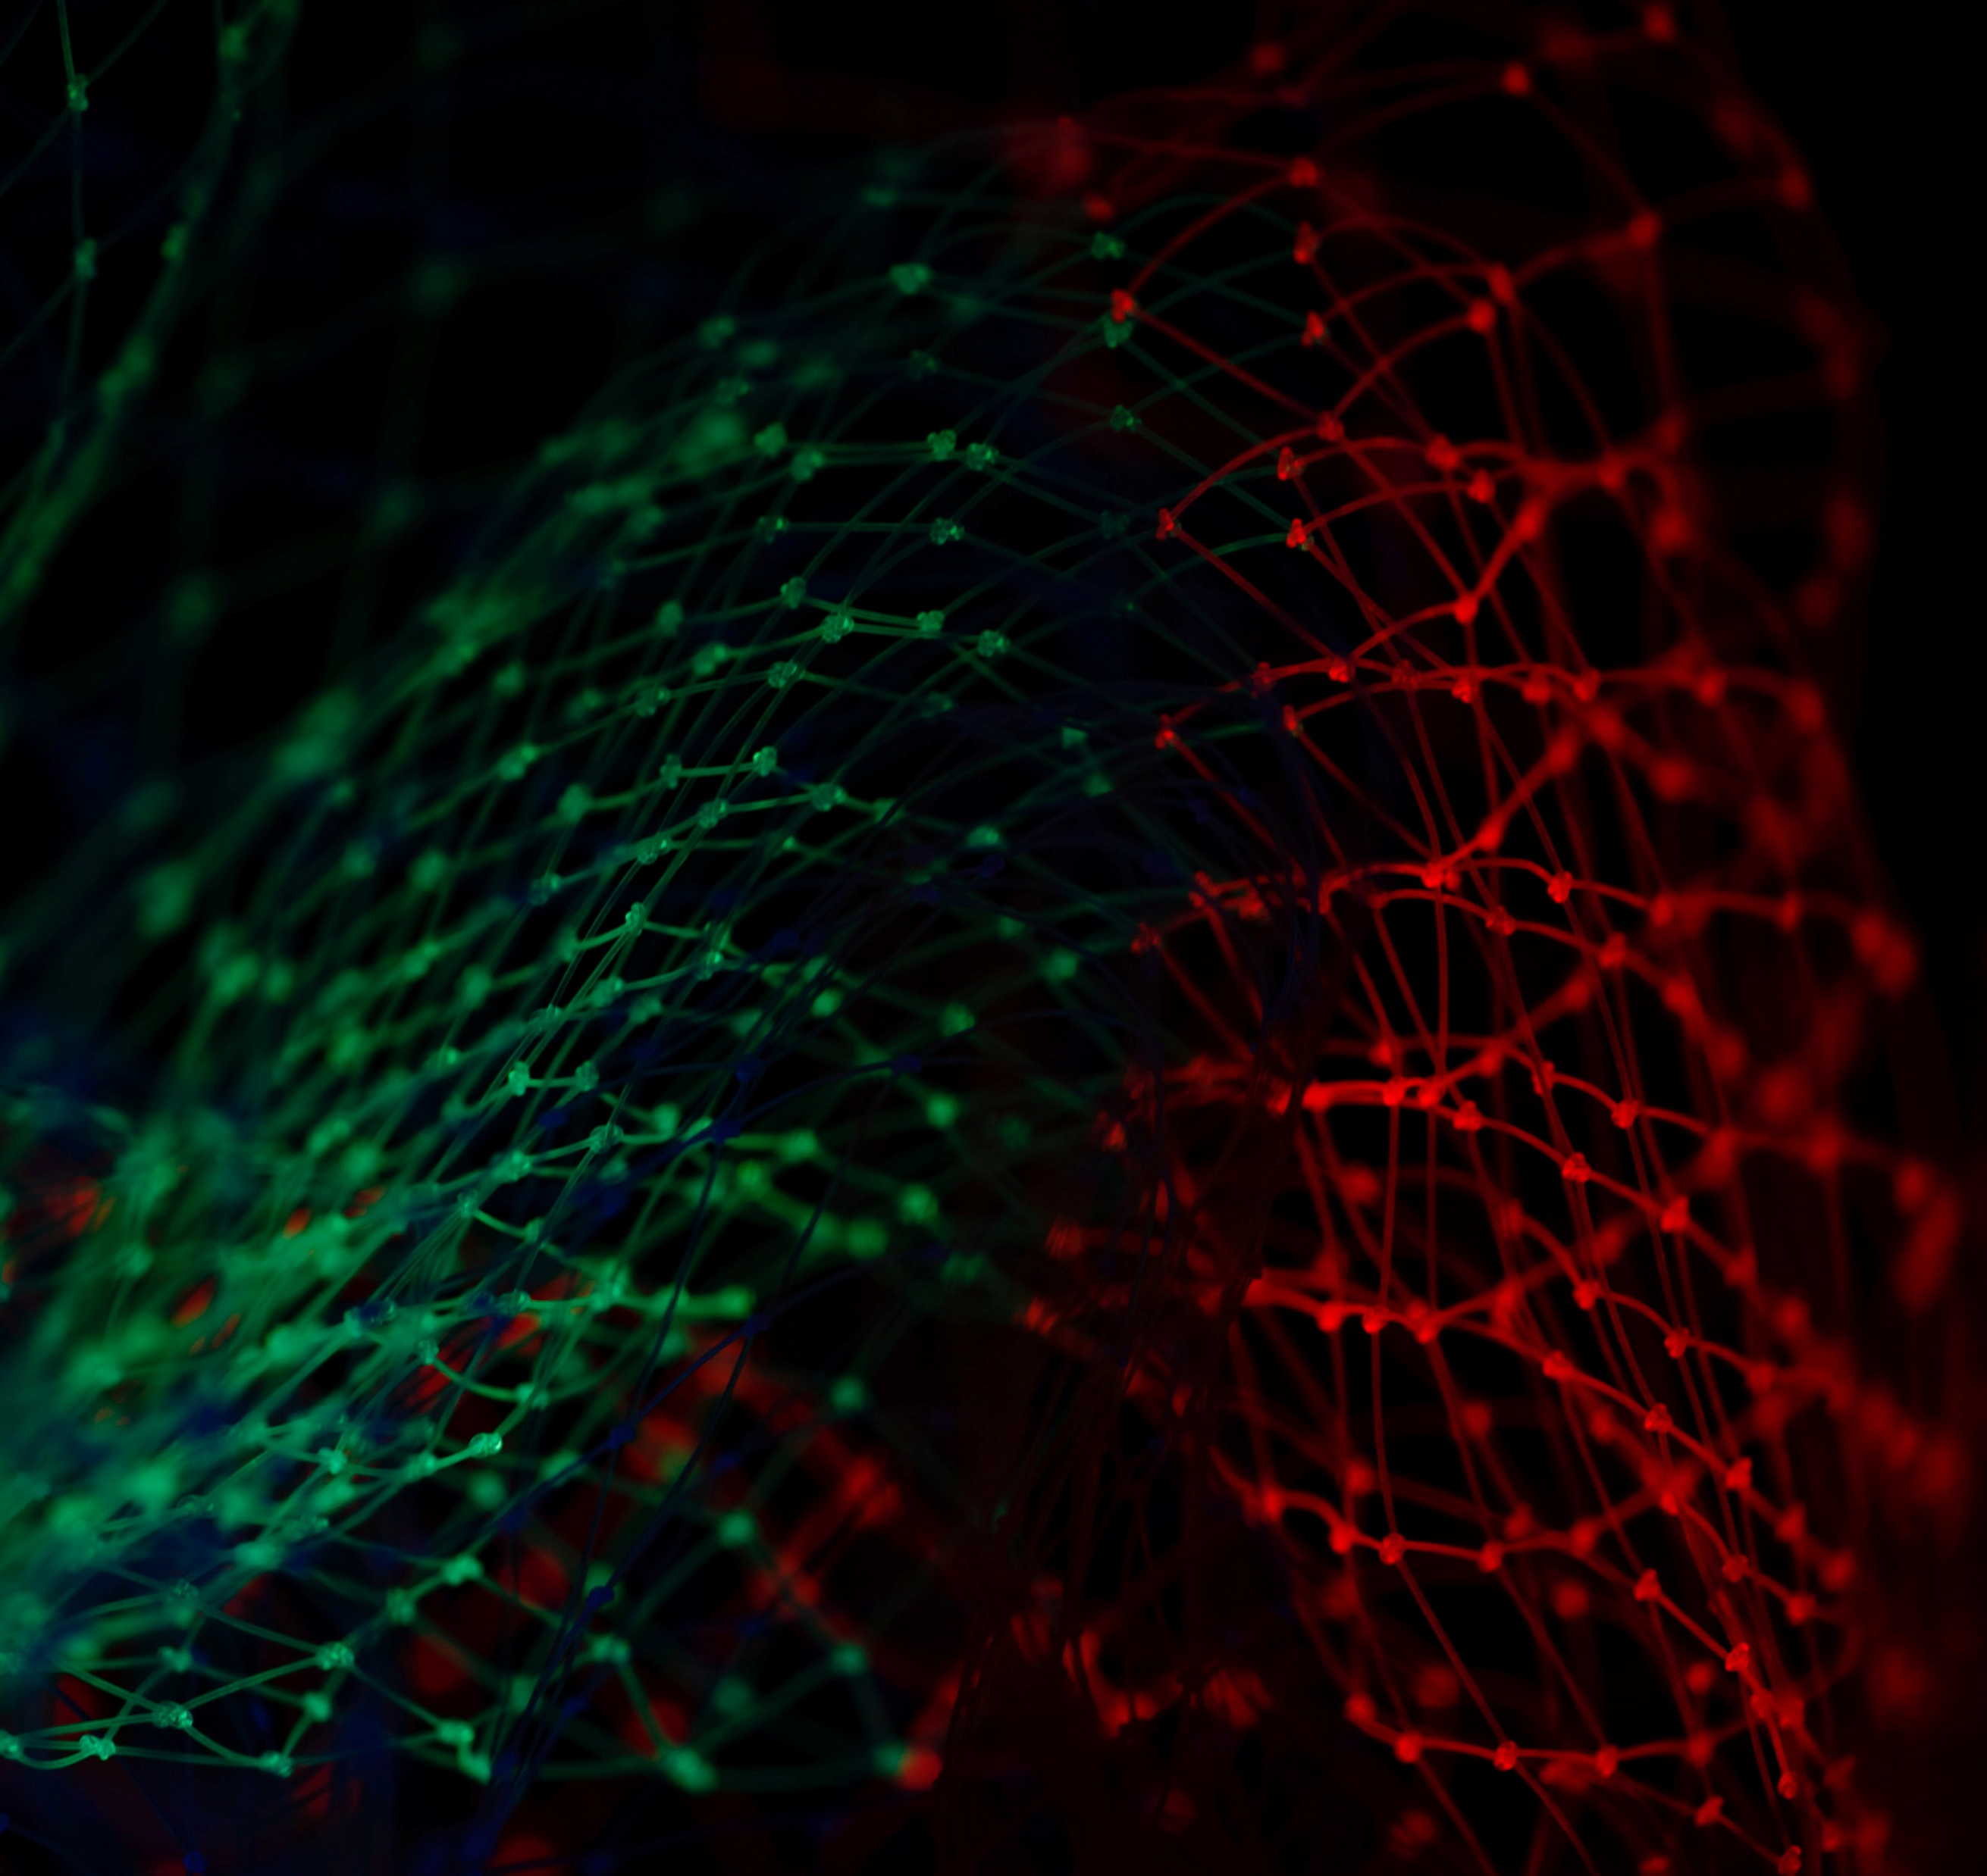
HAI Lecture
Chapter 10. 케라스를 사용한 인공 신경망 소개
Chapter 11. 심층 신경망 훈련하기
Hands-On Machine Learning
with Scikit-Learn, Keras & TensorFlow

Slide 2

10.1 생물학적 뉴런에서 인공 뉴런까지
INDEX
10.2 케라스로 다충 퍼셉트론 구현하기
10.3 신경망 하이퍼파라미터 튜닝하기
HAI 2021

Slide 3
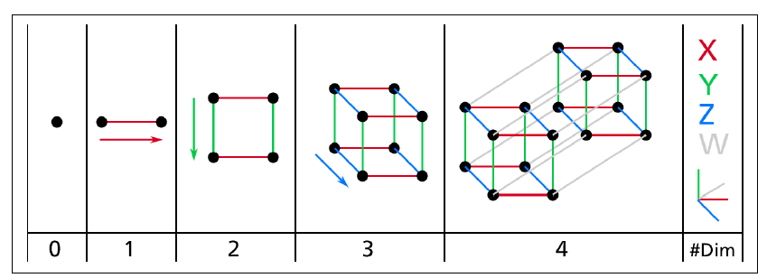
8.1 차원의 저주
- 훈련 샘플 각각이 매우 많은 수의 feature를 가지고 있는 경우
훈련의 속도를 더디게 만든다.
좋은 솔루션을 찾기 어렵게 만든다.
해결책: feature의 수를 줄여 가능한 범위로 변경할 수 있다.
- 두 가지 접근방법: 투영(projection) / 매니폴드 학습(manifold learning)
HAI 2021

Slide 4

8.2 차원 축소를 위한 접근 방법
투영(Projection)
두 개의 클래스(class)로 구분할 수 있는 분류 시스템
e.g. 스팸메일 감지, MNIST에서 5인지의 여부 판단
STEP1: 타깃 벡터 만들기
→ ‘5’ vs. ‘5 아님’
HAI 2021

Slide 5
8.2 차원 축소를 위한 접근 방법
매니폴드 학습(Manifold Learning)
두 개의 클래스(class)로 구분할 수 있는 분류 시스템
e.g. 스팸메일 감지, MNIST에서 5인지의 여부 판단
STEP1: 타깃 벡터 만들기
→ ‘5’ vs. ‘5 아님’
HAI 2021

Slide 6
8.3 PCA
주성분 분석(PCA; Principal Component Analysis)
두 개의 클래스(class)로 구분할 수 있는 분류 시스템
e.g. 스팸메일 감지, MNIST에서 5인지의 여부 판단
STEP1: 타깃 벡터 만들기
→ ‘5’ vs. ‘5 아님’
HAI 2021

Slide 7
8.4 커널 PCA
커널 PCA(kPCA; Kernel PCA)
두 개의 클래스(class)로 구분할 수 있는 분류 시스템
e.g. 스팸메일 감지, MNIST에서 5인지의 여부 판단
STEP1: 타깃 벡터 만들기
→ ‘5’ vs. ‘5 아님’
HAI 2021

Slide 8
8.5 LLE
지역 선형 임베딩(LLE; Locally Linear Embedding)
두 개의 클래스(class)로 구분할 수 있는 분류 시스템
e.g. 스팸메일 감지, MNIST에서 5인지의 여부 판단
STEP1: 타깃 벡터 만들기
→ ‘5’ vs. ‘5 아님’
HAI 2021

Slide 9
8.6 다른 차원 축소 기법
[1] 랜덤 투영(random projection)
랜덤한 선형 투영을 사용하여 데이터를 저차원 공간으로 투영
실제로 거리를 잘 보존하는 것으로 밝혀짐 by Wiliam B. Johnson, and Joram Lindenstrauss
품질은 샘플 수 / 목표 차원수에 따라 다름
- sklearn.random_projection
HAI 2021

Slide 10
8.6 다른 차원 축소 기법
[2] 다차원 스케일링(MDS; multi-dimensional scaling)
샘플 간의 거리를 보존하면서 차원을 축소
[3] Isomap
각 샘플을 가장 가까운 이웃과 연결하는 방식으로 그래프를 생성함
샘플 간의 geodesic distance를 유지하며 차원을 축소해나감
[4] t-SNE(t-distributed stochastic neighbor embedding)
비슷한 샘플은 가까이, 비슷하지 않은 샘플은 멀리 떨어지도록 하며 차원축소
시각화에 많이 사용, 고차원 공간의 샘플의 군집을 시각화할 때 사용
HAI 2021

Slide 11
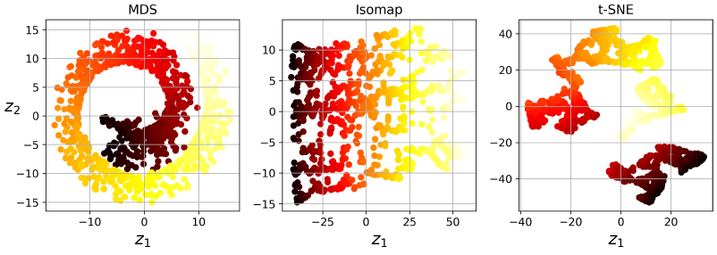
8.6 다른 차원 축소 기법
HAI 2021

Slide 12
11.1 그레이디언트 소실과 폭주 문제
11.2 사전훈련된 층 재사용하기
INDEX
11.3 고속 옵티마이저
11.4 규제를 사용해 과대적합 피하기
HAI 2021

